Slide 1



Сүхбаатар аймгийн
нийгэм, эдийн засгийн байдал
( 2018 оны 5 дугаар сарын байдлаар)

Slide 2


БҮРТГЭЛТЭЙ АЖИЛГҮЙ ИРГЭД
75.5%
24.5%
Хөдөлмөр эрхлэлтийн байгууллагад ажил хайж бүртгүүлсэн иргэд 2018 оны 6 дугаар сарын эцэст 1.1 мянга болсны, 818 (75.5%) нь бүртгэлтэй ажилгүй иргэд, 265 (24.5%) нь ажилтай боловч өөр ажил хайж байгаа иргэд байна.
818 нь бүртгэлтэй ажилгүй иргэд
265 нь ажилтай боловч өөр ажил хайж байгаа иргэд
Нийт бүртгэлтэй ажилгүй иргэд
Нийт бүртгэлтэй ажилгүй иргэд өмнөх оны мөн үеэс 152 (15.7%) хүнээр, өмнөх сараас 55 (6.3%) хүнээр тус тус буурч, 818 болсны 397 (48.5%) нь эмэгтэйчүүд байна.
Өмнөх оны мөн үе
Өмнөх
сараас
15.7%
6.3%
48.5%
Бүртгэлтэй ажилгүй иргэдийн 56.8 хувийг 15-34 насны залуучууд эзэлж байна.
Аймгийн хөдөлмөр эрхлэлтийн байгууллагад 2018 оны эхний 6 сард ажилгүй 1777 иргэн шинээр бүртгүүлж, бүртгэлтэй байсан 479 иргэн ажилд зуучлагдан орж, 1798 иргэн ажил идэвхтэй хайхгүй байгаа шалтгаанаар бүртгэлээс хасагдсан байна.
479 иргэн
ажилд зуучлагдан оржээ

Slide 3
НИЙГМИЙН ДААТГАЛ, ХАЛАМЖ
Нийгмийн даатгалын хэлтсийн мэдээллээр нийгмийн даатгалын сангийн орлого 2018 оны 1-р улирлын байдлаар 7.2 тэрбум төгрөг болж, өмнөх оны мөн үеэс 0.9 (14.0%) тэрбум төгрөг, зарлага 13.7 тэрбум болж, өмнөх оны мөн үеэс оос 2.6 (23.6%) тэрбум төгрөгөөр тус тус өслөө.
Нийгмийн даатгалын сангийн орлогын 540.9 сая төгрөг (7.5 хувь)-ийг сайн дурын даатгуулагчдын шимтгэлийн орлого бүрдүүлсэн байна.
Нийгмийн халамжийн сангаас 2.3 тэрбум төгрөгийг 14.0 мянган иргэнд, улсын төсвөөс 1.9 тэрбум төгрөгийг давхардсан тоогоор 12.1 мянган иргэнд тус тус олгосон байна.

Slide 4



Эрүүл мэнд
Сүхбаатар аймагт 2018 оны эхний 6 сард 673 эх амаржиж, амьд төрсөн хүүхэд 679 болж, өмнөх оноос амаржсан эх 81 (13.7%)-аар, амьд төрсөн хүүхэд 90 (15.3%)-аар тус тус өссөн байна.
2014 I-XII
2014 I-XII
1000 хүнд ногдох төрөлт 11.2, нас баралт 2.7 болж өмнөх оноос төрөлт 1.3 пунктээр өсч, нас баралт өмнөх оны адил түвшинд байна.
Нялхсын эндэгдэл 2018 оны 6-р сард 8 болж, өмнөх оныхоо түвшинд, тав хүртэлх насны хүүхдийн эндэгдэл 2 болж өссөн байна.
2016 XII
Халдварт өвчнөөр өвчлөгчид 2018 оны эхний 6-р сард 406 болж, өмнөх оноос 420 (50.8%)- аар буурахад гар хөл амны өвчлөгчид 230 (89.8%)-оор, салхинцэцгээр өвчлөгчид 120 (48.2%)-өөр буурсан нь голлон нөлөөлсөн байна.
2015 I-XII
Улсын хэмжээнд бүртгэлтэй ажилгүй иргэдийн 57.1 хувийг 15-34 насны залуучууд эзэлж байна.
2015 I-XII
2016 I-XII
2016 I-XII

Slide 5

ХҮН АМ, НИЙГМИЙН ҮЗҮҮЛЭЛТ – Газар өмчлөл
Газар өмчлөх өргөдөл гаргасан иргэдийн тоо, өссөн дүнгээр
Засаг даргын шийдвэр гарсан иргэдийн тоо, өссөн дүнгээр
2003 оноос өссөн дүнгээр 10418 иргэн газар өмчлөх өргөдөл гаргаснаас 9814 иргэнд 887.18 га газрыг Засаг даргын шийдвэрээр өмчлүүлсэн байна. Харин аж ахуйн зориулалтаар 25 иргэнд 2.54 га газрыг олгосон байна.
2018 онд 50 иргэн газар өмчлөх өргөдөл гаргаснаас, Засаг даргын шийдвэрээр 31 иргэнд 2.06 га газрыг өмчлүүлсэн.

Slide 6



Гэмт хэрэг
Аймгийн хэмжээнд 2018 оны 6 сарын байдлаар 173 гэмт хэрэг бүртгэгдсэн нь өмнөх оны мөн үеэс 13 (8.1%)-ээр өсчээ.
Өмнөх оны мөн үеэс нийт гэмт хэрэг өсөхөд хүний амьд явах эрхийн эсрэг гэмт хэрэг 8 (8.0 дахин), өмчлөх эрхийн эсрэг гэмт хэрэг 22 (40.7 хувь)-иар өссөн нь голлон нөлөөлөв.
Гэмт хэргийн улмаас учирсан хохирол 2018 оны эхний 6 сард 328.1 сая төгрөг, нөхөн төлүүлсэн хохирлын хэмжээ 136.5 сая төгрөг болж, өмнөх оны мөн үеэс учирсан хохирол 63.1 (23.8%) сая төгрөгөөр өсч, нөхөн төлүүлсэн хохирол 65.7 (32.5%) сая төгрөгөөр буурсан байна.
Гэмт хэргийн улмаас хохирсон иргэд 2018 оны эхний 6 сарын байдлаар 85 болсон байна.

Slide 7


Мөнгө, банк, санхүү
Банкуудад хадгалуулсан иргэдийн төгрөгийн хадгаламжийн хэмжээ 59.7 тэрбум төгрөг болж, оны эцсээс 3.0 (5.3%) тэрбумаар, өнмөх оны мөн үеэс 12.3 (25.9%) тэрбум төгрөгөөр тус тус өссөн байна.
Аж ахуйн нэгж, байгууллага, иргэдэд олгосон нийт зээлийн өрийн үлдэгдэл 2018 оны эхний 6 сард 122.0 тэрбум төгрөг болж, оны эцсээс 6.9 (6.0%) тэрбум төгрөг, өмнөх оны мөн үеэс 17.8 (17.1%) тэрбум төгрөгөөр өсөв.
Чанаргүй хугацаа хэтэрсэн зээл 2018 оны 6 сард 1.2 тэрбум төгрөг болж, оны эцсээс болон өмнөх оны мөн үеэс 1.6 (57.0%) тэрбум төгрөгөөр тус тус буурчээ.

Slide 8

АЙМГИЙН НЭГДСЭН ТӨСӨВ
Аймгийн төсвийн нийт орлого 2018 оны эхний 6 сарын байдлаар 29.3 тэрбум төгрөг болжээ.
Төсвийн зарлага санхүүжилт 27.8 тэрбум төгрөгт хүрчээ.
Аймгийн нэгдсэн төсвийн 25.7 хувийг татварын болон татварын бус орлого, 5.3 хувийг орон нутгийн хөгжлийн сангийн орлогын шилжүүлэг, 56.3 хувийг тусгай зориулалтын шилжүүлэгийн орлого 12.7 хувийг тусламжийн орлого тус тус эзэлж байна.

Slide 9


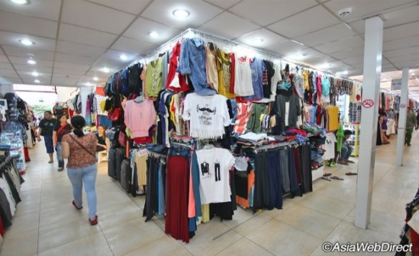
ХЭРЭГЛЭЭНИЙ ҮНИЙН ИНДЕКС
Хэрэглээний бараа, үйлчилгээний үнийн индекс өмнөх оны эцсээс 4.4 хувь, өмнөх оны мөн үеэс 6.2 хувиар тус тус өсч, өмнөх сараас 0.1 хувиар буурсан байна.
Хэрэглээний бараа, үйлчилгээний үнэ өмнөх оны эцсээс 4.5 хувиар өсөхөд хүнсний бараа, согтууруулах бус ундааны бүлгийн үнэ 8.2 хувь, согтууруулах ундаа, тамхи, мансууруулах бодисийн бүлгийн үнэ 1.0 хувь, хувцас бөс барааны бүлгийн үнэ 4.3 хувь, гэр ахуйн тавилга, гэр ахуйн барааны бүлгийн үнэ 2.3 хувь, эм тариа, эмнэлэгийн үйлчилгээний бүлгийн үнэ 5.6 хувь, тээврийн бүлгийн үнэ 4.5 хувь, амралт, чөлөөт цаг, соёлын бараа, орон сууц, ус, цахилгаан, хийн болон бусад түлшний бүлгийн үнэ 2.0 хувь, зочид буудал, нийтийн хоол, дотуур байрны үйлчилгээний бүлгийн үнэ 3.4 хувь, боловсролын үйлчилгээний бүлгийн үнэ 1.5 хувь, бусад бараа, үйлчилгээний бүлгийн үнэ 2.4 хувиар тус тус өссөн нь нөлөөлжээ.
Хэрэглээний бараа, үйлчилгээний үнэ 2018 оны 6 дугаар сард өмнөх оны мөн үеэс 6.2 хувиар өсөхөд хүнсний бараа, ундаа, усны бүлгийн үнэ дүнгээрээ 9.7 хувь, эм, тариа, эмнэлэгийн үйлчилгээний бүлгийн үнэ дүнгээрээ 12.9, хувцас, бөс бараа, гутлын бүлгийн үнэ дүнгээрээ 6.8 хувь, согтууруулах ундаа, тамхи, мансууруулах бодис, орон сууц, ус, цахилгаан, хийн болон бусад түлшний бүлгийн үнэ дүнгээрээ 2.7 хувь, гэр ахуйн тавилга, гэр ахуйн барааны бүлгийн үнэ 4.8 хувь, тээврийн бүлгийн үнэ 5.6 хувь, амралт, чөлөөт цаг, соёлын бараа үйлчилгээний бүлгийн үнэ 9.5 хувь, боловсролын үйлчилгээний бүлгийн үнэ 1.0 хувь, зочид буудал, нийтийн хоол, дотуур байрны үйлчилгээний бүлгийн үнэ 3.1 хувиар өссөн нь голлон нөлөөлжээ.

Slide 10
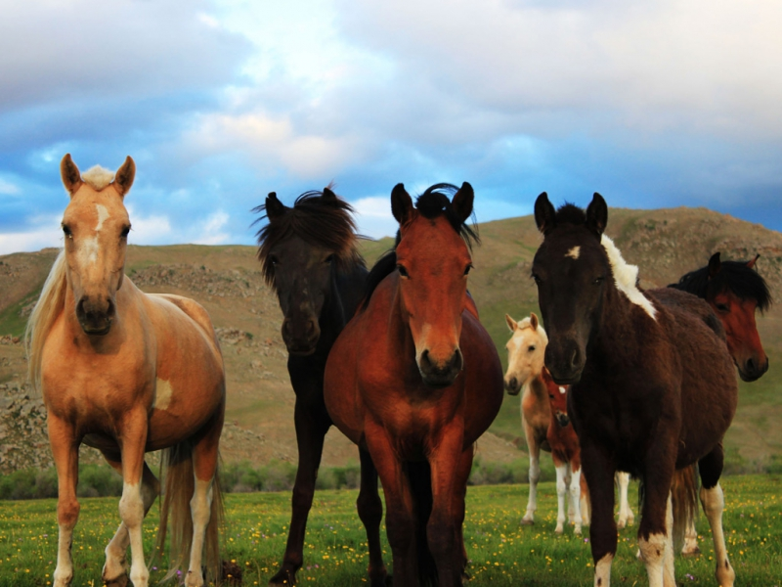
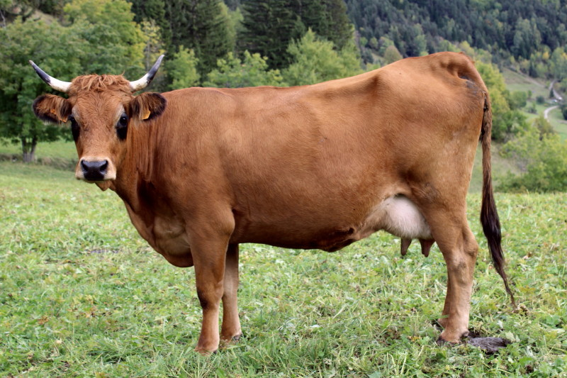
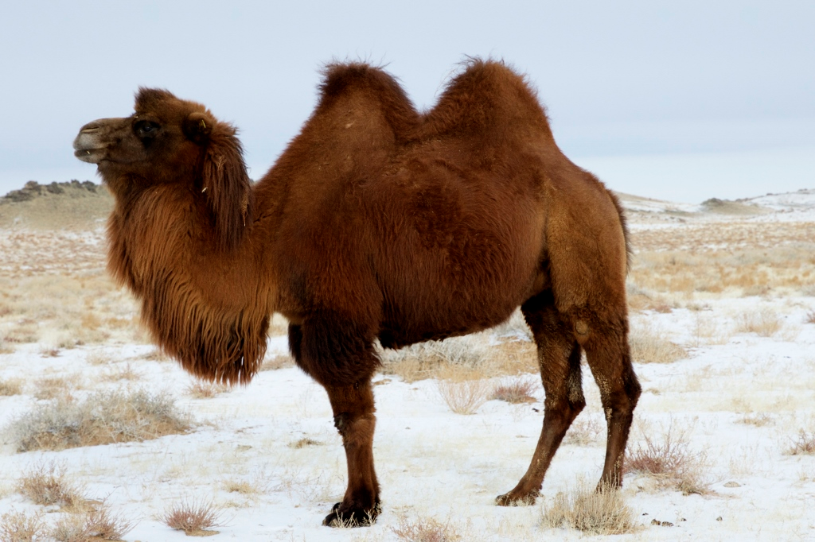
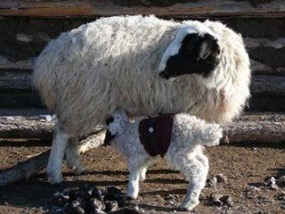
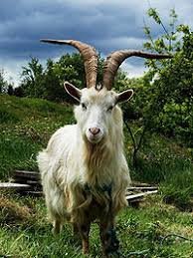
ХӨДӨӨ АЖ АХУЙ
Аймгийн хэмжээнд 2018 оны 6-р сард 1.3 сая эх мал төллөж, 1.3 сая төл бойжуулав.
АДУУ:
69.7 мянган эх мал төллөж, гарсан төлийн 98.3 хувь (68.5 мянган төл) бойжиж байна.
ҮХЭР:
66.5 мянган эх мал төллөж, гарсан төлийн 98.6 хувь (65.6 мянган төл) бойжиж байна.
ТЭМЭЭ:
1.2 мянган эх мал төллөж, гарсан төл нь 98.1 хувь (1.2 мянган төл) бойжиж байна.
ХОНЬ:
711.7 мянган эх мал төллөж, гарсан төлийн 96.3 хувь (690.6 мянган төл) бойжиж байна.
ЯМАА:
441.4 мянган эх мал төллөж, гарсан төлийн 95.8 хувь (427.6 мянган төл) бойжиж байна
Оны эхэнд тоологдсон нийт малын 72.5 (2.1 хувь) мянган том мал 2018 онд зүй бусаар хорогдов. Зүй бусаар хорогдсон том малын 0.1 хувь нь өвчнөөр хорогдсон байна.

Slide 11

2018 оны 6-р сарын байдлаар нийт 7.0 мянган га талбайд тариалалт хийснээс 5.1 мянган га-д үр тариа, 57.2 га-д төмс, 29.5 га-д хүнсний ногоо, 0.2 га-д тэжээлийн ургамал, 1.6 мянган га-д техникийн ургамал тариалсан нь өмнөх оны мөн үеэс төмс 8.2 (12.5 хувь) га, хүнсний ногоо 3.2 (10.0 хувь) га, үр тариа 2.4 (31.3 хувь) мянган га-гаар тус тус буурсан байна.

Slide 12


АЖ ҮЙЛДВЭР
Аж үйлдвэрийн салбарын нийт үйлдвэрлэл 2018 оны 6 дугаар сарын гүйцэтгэлээр 26.3 тэрбум төгрөгт хүрч, өмнөх оноос 7.2 (37.7%) тэрбум төгрөгөөр өсчээ.
Үүнд уул уурхай, олборлох аж үйлдвэрийн нийт үйлдвэрлэл өмнөх оноос 7.1 (41.8%) тэрбум төгрөгөөр, үүнээс цайрын баяжмал 14.4 (59.8%) тэрбум төгрөг, хайлуур жоншны баяжмал 6.9 (28.6%) тэрбум төгрөг, төмрийн хүдрийн баяжмал 0.6 (0.02) тэрбум төгрөгөөр тус тус өссөн нь голлон нөлөөлөв.
Аж үйлдвэрийн салбарын борлуулсан бүтээгдэхүүн 2018 онд 150.3 тэрбум төгрөгт хүрч, 147.9 тэрбум төгрөг буюу 98.4 хувийг гадаад зах зээлд борлуулжээ.

